Slide 1
SciVerse Scopus
AKVŠ - Bibliometrie v praxi
Lucie Vavříková
15. března 2011

Slide 2
Agenda
Úvod ke SciVerse
SciVerse Scopus – co se změnilo?
Excerpční kritéria SciVerse Scopus
SciVerse Scopus a konkurenti
Analytické nástroje SciVerse Scopus
Prakticky se SciVerse Scopus
  Jak vybrat časopis k publikování
  Práce s výsledky instituce
SciVerse Scopus a hodnocení VaV výsledků v ČR

Slide 3
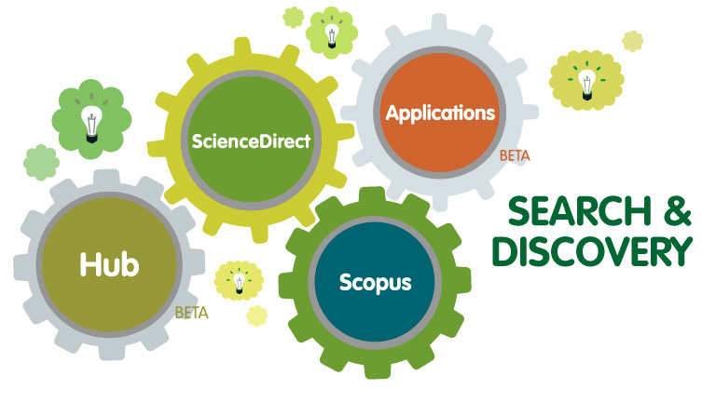
Co je SciVerse?
SciVerse přináší vyšší efektivitu výzkumu tím, že umožní vyvíjet aplikace třetím stranám nad obsahem ScienceDirect a Scopus, a zároveň umožňuje jednoduché, ale inteligentní vyhledávání v integrovaném obsahu databází ScienceDirect, Scopus a odborného webu

Slide 4
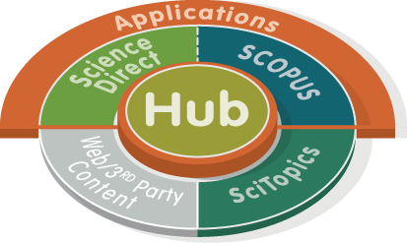
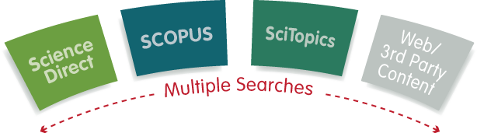

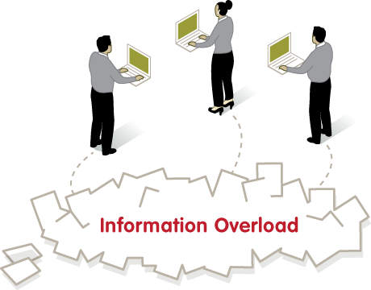
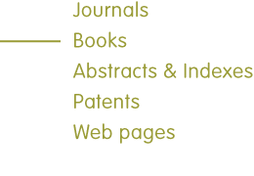
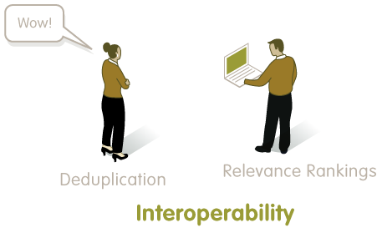
Co je SciVerse?
integrovaný obsah & vyhledávácí nástroje
aplikace usnadňující práci
Notes:
Developper Network site.
SciVerse Application Gallery
SciVerse Application Newsletter

Slide 5
SciVerse v praxi..
http://www.sciverse.com

Slide 6
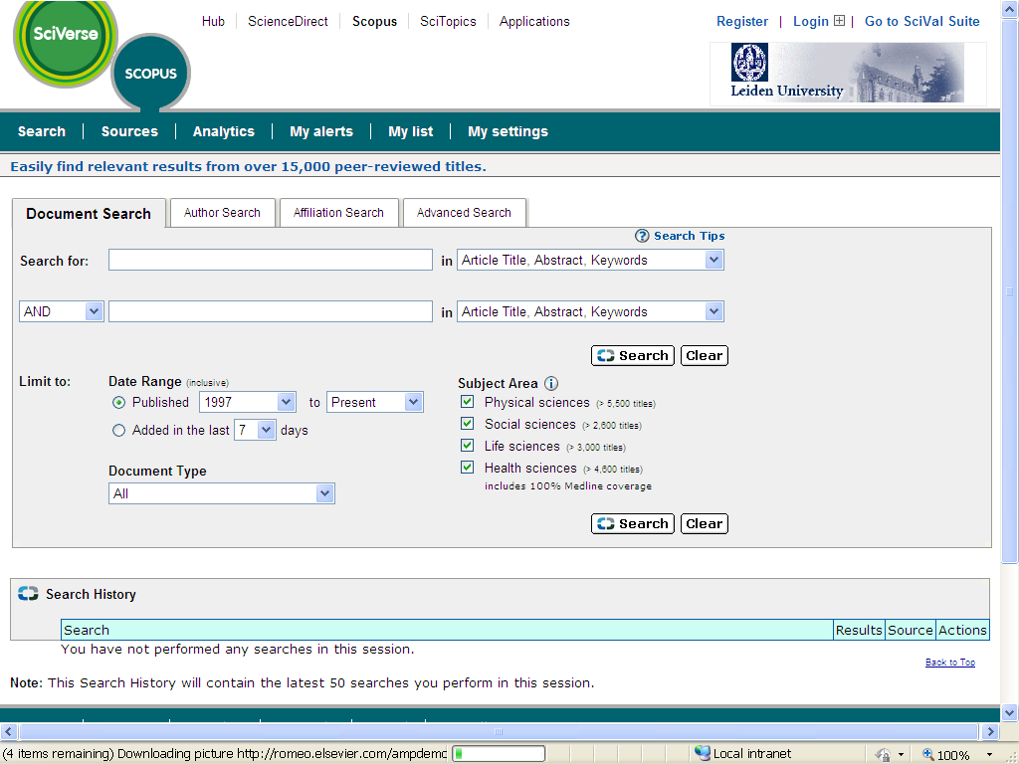
SciVerse Scopus
SciVerse Platform
Jednotné přihlášení - přístup ke všem službám SciVerse (licencovaným i zdarma) - Hub, ScienceDirect a Scopus.
Lepší interoperabilita a snazší směrování k řešením.
Reaxys: specializovaná databáze pro chemii, propojená s databází Scopus.
AppSync: standardizované rozhraní a funkčnost aplikací, které jsou k dispozici napříč produkty, je pro uživatele jednodušší ovládat a poskytuje jednotné rozhraní pro vývoj aplikací.
Refine Results: jednotné zobrazení ve SciVerse dle preference umístění uživatelů. K dispozici je více možností upřesnění, málo používané facety jsou skryty.
SciVerse Scopus

Slide 7
Co je SciVerse Scopus?
Největší abstraktová a citační databáze recenzované odborné literatury a kvalitních webových zdrojů.
Více než 18,000 titulů od více než 5,000 mezinárodních vydavatelů z celého světa
Přes 43 million záznamů, 23 millionů patentů z 5 patentových úřadů z celého světa
SciVerse Scopus plně integruje vědecké weby do výsledků vyhledávání: jedná se o 435 milionů odborných webových stránek
Přes 80 vybraných zdrojů (selected sources), např. institucionální repozitáře, digitalní archivy and specializované sbírky

Slide 8
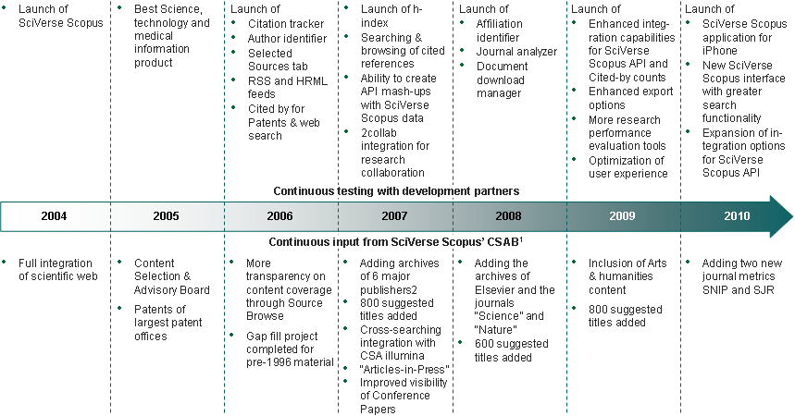
Vývoj SciVerse Scopus

Slide 9
Broadest source for research answers
  Abstracts and citations from
  > 5000 publishers
  3,6 Million conference papers
  (10% of Scopus records)
  “Articles in Press” from more than
  3000 titles
  23 Million Patents
  1,200 Open Access journals
  80% of all Scopus records have an abstract
  Abstracts going back to 1823
  40 languages covered
  380 m integrated scientific websites via Scirus.com
A rich and extended coverage including
> 18,500
titles
17,800
Peer reviewed journals
600
Trade journals
350
Book series
“It is broader in scope but also richer in different kinds of content. It is much easier to use and therefore has more immediate impact.”
– Chief librarian,
The Food and Agricultural Organization of the United Nations

Slide 10
Pokrytí oborů
Sociální vědy
6,250
  Psychology
  Economics
  Business
  A&H
  etc.,
Vědy o zdraví Sciences 5,950
  (100% Medline)
  Nursing
  Dentistry
  etc.,
Fyzikální vědy 5,300
  Chemistry
  Physics
  Engineering
  etc.,
Vědy o živé přírodě
3,700
  Neuroscience
  Pharmacology
  Biology
  etc.,
Více než 18,500 titulů ve Scopus, tituly mohou být zařazeny do více oborů

Slide 11
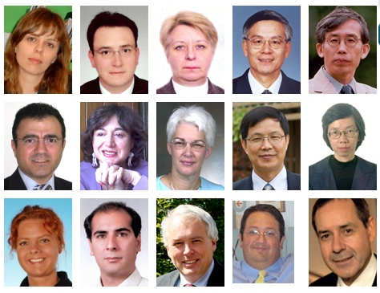
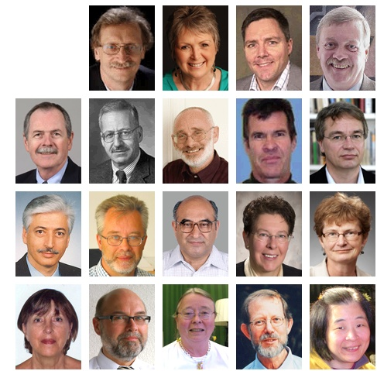
Výběr má na starost nezávislá mezinárodní komise

Slide 12
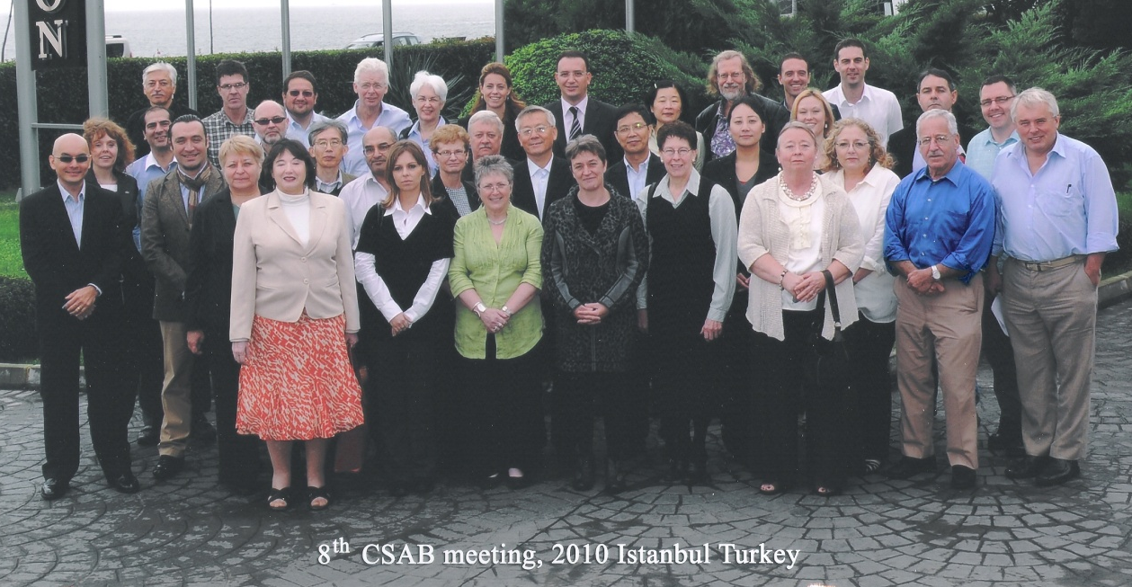
Kritéria výběru časopisů pro Scopus kvalitativní a kvantitativní ukazatele
Pravidla časopisu | AJ abstrakty k dispozici Všechny reference v latince Přesvědčivá redakční strategie/koncepce Úroveň recenzního řízení Rozmanitá provenience redaktorů Rozmanitá provenience autorů
Kvalita obsahu | Vědecký přínos v oboru Jasnost abstraktů Soulad s cíli a záběrem časopisu Čitelnost článků
Citovanost | Citovanost článků časopisu ve Scopus Citovanost redaktorů ve Scopus
Pravidelnost | Vydávání čísel bez zpoždění
Přístupnost | Obsah dostupný online Home-page časopisu v AJ Kvalita home-page
Uznatelnost
Recenzní řízení
Anglické abstrakty
Pravidelná publikace
ČR
175 časopisů (107 aktivních)
seznam časopisů (říjen 2010)
Suggest a title to be indexed

Slide 13
Scopus a WoS
Scopus (Celkem: 19,981)
Web of Science
(Total: 11,456)
9,458
10,523
<896
“přesah Scopus ”
www.jisc-adat.com
Notes:
o Scopus has 92 percent of the titles in WOS.
o Thomson, on the other hand, only covers 53 percent of our titles.

Slide 14
Pokrytí v geografických oblastech
nejbližší konkurence
Scopus
tisíce
Wider coverage gives a more accurate picture of the research landscape
l

Slide 15
Širší pokrytí přináší více citací
s
Tisíce
nejbližší konkurence
Scopus
Scopus má průměrně o 10% více citací na článek
>7,000 citací v tomto případě
Počet citací WoS a Scopus nejcitovanějších článků

Slide 16
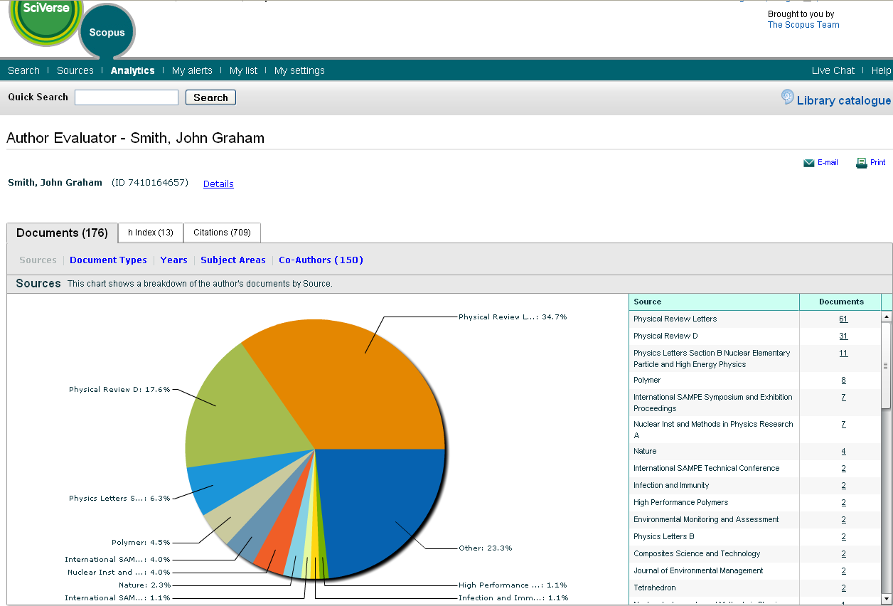
Nástroje SciVerse Scopus – přehled a sledování práce autora
n
SciVerse Scopus – Informace o autorovi
Přehledný soubor informací o autorovi
*
Přímé odkazy na dokumenty Scopus, včetně těch, kteří autora citují
*
Alerty a RSS kanál na dokument, citaci
Author Evaluator
Zpětná vazba (Find unmatched authors)

Slide 17
Další nástroje SciVerse Scopus
Affiliation Identifier
Citation tracker (view citation overview)
H-index – konzistence, g-index
Analytics - časopisy
  SNIP
  SJR
  vysvětlení metrik mj. na http://is.muni.cz/do/rect/el/estud/lf/js10/metodika/web/ebook_citace.html (záložka hodnocení vědecké práce / citovanost časopisů)
Rešeršní postupy (pokročilé vyhledávání)
Práce s vlastními záznamy - export
Notes:
inkonzistence h-index http://repub.eur.nl/res/pub/16556/ERS-2009-043-LIS.pdf

Slide 18

SCIMago Journal Rank
vyvinulo SCImago – Felix de Moya, SCImago research group
          Consejo Superior de Investigaciones
          Científicas (CSIC), University of Granada,
hlavní funkce: prestige metric – podobnost s Google PageRank
Citace jsou váženy podle toho, z jakého zdroje pocházejí
lze srovnávat mezi obory
vedlejší funkce : zkoumání rozdílů citačního chování

Slide 19

SNIP
Source Normalized Impact per Paper
vyvinul Henk Moed, CWTS, University of Leiden, dnes Elsevier
hlavní funkce: kontextový citační impakt
  část 1 – zohlední rozdíly v citačním chování
  část 2 – zohlední rozdíly v pokrytí databáze v jednotlivých vědních disciplínách
výpočet: SNIP =
  impakt
  citační potenciál (citation potential) = Ø ∑referencí(1-3starých P)
    publikace citující 1-3roky staré články v daném časopise
    sesbírá seznamy použité literatury těchto citujících publikací
    sečte počet referencí v těchto citujících publikacích na všechny 1-3 roky staré dokumenty
impakt
citační potenciál
Notes:
Jimpakt(2009)= citace A, R, CP (2006-2008) / publikace A, R, CP (2006-2008)

Slide 20
Vybrané postupy - výběr časopisu
IF
postup ve Scopus
  klíčová slova článku
  vyber časopis a roky (pro IF 2010 – 2009 a 2008)
  vybrat všechny články – citation tracker – r. 2010
  do excelu doplnit čísla
  vytipované časopisy ověřit skrze SNIP a SJR
zejména uplatní-li se navrhovaná metodika financování VŠ dle MŠMT

Slide 21
Vybrané postupy – práce s exportem
rešerše záznamů / autor / afiliace
bibliografie
export
  lze vybrat pole do exportu
    včetně počtu citací
  max. 2000 záznamů
  csv soubor → otevřít excel → data do sloupců (oddělovač „“)

Slide 22
Vztah k hodnocení vědy v ČR
článek ve Scopus = Jneimp (12 bodů)
Scopus nelze ve výsledcích odlišit - článek v neimpaktovaném časopise ve světově uznávané databázi
  ani v ISVaV, ani v hodnocení 2010 (http://www.isvav.cz/h10/)
  2009 – ERIH zahrnut do Scopus
  celkem dle 2010 14 396 výsledků – dle roku uplatnění
  rok Jneimp Jimp
    2005 2323 6087
    2006 2642 7071
    2007 3261 7553
    2008 3527 7639
    2009 2746 7995
    2010 1 ☺ 2

Slide 23
Komunikace s Elsevier
přímé nástroje v databázi
  Give Feedback
  Live Chat - 24 hod – po-pá
Europe, Middle East & Africa
Tel:+31 20 485 3767
nlinfo@scopus.com
problém s komunikací (zejména akutní technické problémy)
  urgovat l.vavrikova@elsevier.com, 777 324 390 / Suweco
Děkuji za pozornost ☺

